Slide 1

Секреты дружбы
МАДОУ «Детский сад № 267 «Рябинка» »Выполнила муз руководитель Антонян Н.М
Н.Новгород 2019г.

Slide 2
Паспорт проекта
Вид проекта: краткосрочный, групповой
Тип проекта: творческий
Продолжительность проекта: 2 недели
Участники проекта: воспитанники средней группы, воспитатели группы, родители (законные представители) детей

Slide 3

Паспорт проекта
Цель проекта: формировать у детей понятие о том, что значит уметь дружить, установить дружеские отношения между сверстниками.
Задачи проекта:
Формировать представления детей о дружбе между людьми;
Способствовать дружеским формам взаимодействия;
Формировать умение считаться с желаниями сверстников, ограничивая свои желания;
Расширять и систематизировать знания о культуре поведения и взаимоотношениях между людьми.
Развивать социально-коммуникативные качества;
Развивать эмоциональную сторону детской личности;
Развивать творческие и речевые способности детей.

Slide 4
Воспитывать потребность проявлять доброту, заботу, внимание, сочувствие, оказывать взаимопомощь;
Способствовать сплочению коллектива.
Предполагаемые результаты проекта:
Сплочение коллектива, проявление доброты, заботы, внимания, сочувствия, оказание взаимопомощи.
Продукт проектной деятельности:выставка детских рисунков.
Презентация продукта проектной деятельности :музыкальное развлечение “Дружба”.

Slide 5
актуальность
Дружба – личные бескорыстные взаимоотношения между людьми, основанные на любви, доверии, искренности, взаимных симпатиях, общих интересах и увлечениях. Обязательными признаками дружбы являются взаимность, доверие и терпение. На сегодняшний день проблема жестокости и равнодушия в молодежной среде становится все более очевидной. Основа гуманного отношения к людям – способность к сопереживанию, к сочувствию – проявляется в самых разных жизненных ситуациях. Поэтому у детей нужно формировать не только представления о должном поведении, а прежде всего нравственные чувства.

Slide 6
Проблема:
Придя утром в детский сад, Артем и Антоша увидели среди машинок новенький блестящий грузовик. Мальчики захотели им поиграть. Антон подошел первым и начал катать машинку по ковру. Артем же, не попросив игрушку ,просто вырвал ее из рук Антона, прижал к груди и сказал: “Отдай , это моя машина”. “Нет ,я тоже хочу играть этой машиной ,я первый ее взял”. Мальчики начали спорить и толкаться. Назревал конфликт .

Slide 7
Проблематизация и введение детей в игровую ситуацию
После тихого часа дети заметили у воспитателя на столе картинки на тему «Дети не умеют дружить». Я предложила им рассмотреть эти картинки.
Спрашиваю:
«Ребята, как вы думаете, мальчики и девочки на картинках друзья или нет?»
«Какие эмоции испытывают друг к другу, изображенные на картинках ребята? Как вы думаете почему?»
«А вы знаете секреты дружбы? А хотите их узнать?»
Оказалось, что многие ребята затрудняются ответить, какие эмоции могут испытывать дети, что нужно, для того, чтобы завязались дружеские отношения и т.п.

Slide 8
Модель 3-х вопросов
Где и как найдем ответы на вопросы?
Что знаем?
Что хотим знать?
Знаем, что существует дружба!!!
Как научиться дружить?
Как сохранить дружбу?
Как появилась дружба?
Будем спрашивать у взрослых.

Slide 9
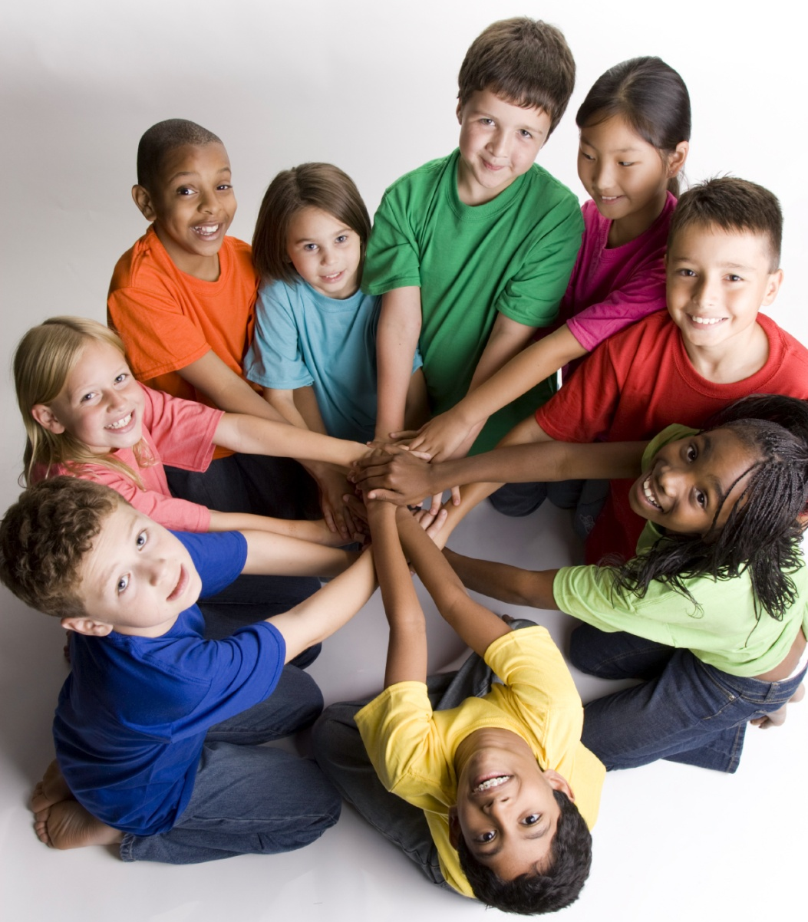
Этапы реализации проекта

Slide 10
I этап - подготовительный
Определение целей и задач проекта, сбор материала, необходимого для реализации цели проекта;
Изучение, анализ и обобщение методической и художественной литературы по теме проекта;
Определение содержания деятельности всех участников проекта;
Создание психолого-педагогических условий формирования диалоговой речи у воспитанников на основе двигательно-игровой совместной деятельности;
Подбор материла и оборудования для проведения бесед, сюжетно-ролевых игр с детьми (иллюстративных, художественных и дидактических);
Подбор художественной литературы для чтения воспитанникам;
Создание развивающей среды, внесение игр по теме, дидактических, сюжетно-ролевых, настольно-печатных;
Подбор песен, музыкальных композиций, связанных с темой проекта;
Разработка консультаций и бесед для родителей на тему: «Дружба»;
Беседы с родителями о необходимости принятия участия в проекте.

Slide 11
I этап - подготовительный
Задачи:
Определить актуальные знания детей по данной теме;
Вызвать интерес к решению поставленной задачи.

Slide 12
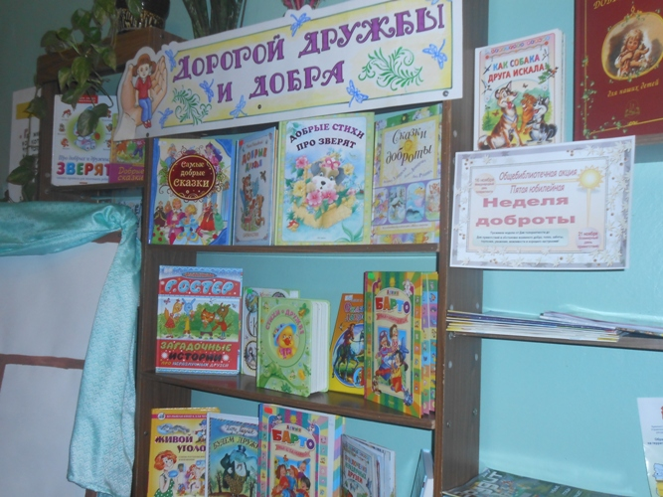

Подбор художественной литературы для чтения детям
Подбор материла и оборудования для проведения бесед, сюжетно-ролевых игр с детьми

Slide 13
II этап - практический
Проведение тематической беседы с детьми с использованием наглядного материала по теме «Дружба»;
Чтение детям художественной литературы и рассматривание иллюстраций с русскими народными сказками по теме «Дружба»;
Организация тематических ширм, папок-передвижек, альбомов о дружбе и взаимовыручке.
Совместная деятельность детей и родителей:
Консультация на тему «Добр ли ваш ребенок?».
Изготовление книжек-малышек о добре и дружбе.
Задачи:
создание проблемной ситуации;
развивать выразительность речи, моторику рук;
развивать познавательные способности у детей;
воспитывать любовь и уважение друг к другу.

Slide 14
Формы работы с детьми | Формы работы с родителями
Беседа: «Умейте дружбой дорожить»; «Что такое дружба?». Чтение художественной литературы: М. Пляцковский «Урок дружбы», Э.Успенский «Крокодил Гена и его друзья», В.Катаев «Цветик - семицветик», Л. Воронкова «Что сказала бы мама?», русская народная сказка «Лиса и журавль». Дидактические игры: «Добрые и вежливые слова», «Передай своё настроение», «Угадай настроение», «Скажи, кто твой друг?» (узнать друга по описанию), «Да - нет», «Дорисуй рисунок». Пословицы и поговорки о дружбе. Заучивание стихотворений о дружбе. Пальчиковые игры: «В гости к пальчику большому», «Апельсин», «Сороконожки», «Дружные пальчики», «Дружат в нашей группе». Подвижные игры: «Котята и щенята», «Найди себе пару», «Лавата», «Подтолкни шарик», «Теремок». Сюжетно – ролевые игры: «Семья», «В кафе», «Детский сад». Создание фотовыставки «Мы – дружные ребята». Мирилки – которые помогают детям помириться. Художественно-продуктивная деятельность: рисование «Дружат дети на планете». | Выставка книг по теме недели. Консультации для родителей: «Дружба крепкая», «Дружеские отношения взрослых и детей в семье – основа воспитания положительных черт характера ребенка».

Slide 15
Системная «паутинка» проекта
Познавательное развитие | Беседы: «Умейте дружбой дорожить»; «Что такое дружба?». Рассматривание книг и иллюстраций по теме недели.
Речевое развитие | Беседа на тему «С чего начинается дружба». Рассматривание книг.
Социально – коммуникативное развитие | Игровая деятельность: «Семья», «В кафе», «Детский сад».
Художественно – эстетическое развитие | аппликация: «Мой друг», рисование «Дружные ребята».
Физическое развитие | П.и. «Котята и щенята», «Найди себе пару», «Лавата», «Подтолкни шарик», «Теремок».

Slide 16
III этап - заключительный
Подведение итогов проекта;
Обобщение результатов работы, их анализ, закрепление полученных знаний, формулировка выводов;
Подготовка презентации по фотографиям;
Выставка рисунков совместной работы детей и родителей;
«Родительская гостиная» – тема встречи «Мир не без добрых людей»…
Задачи:
развивать творческие способности;
развивать умение отвечать на вопросы;
развивать наблюдательность и любознательность, познавательную активность;
воспитывать самостоятельность в различных видах деятельности.

Slide 17
В ходе реализации проекта «Секреты дружбы» предполагаемые результаты были достигнуты:
мы обогатили опыт детей в сфере путем использования разных методов и приемов;
собрали богатый материал по теме;
пополнили словарный запас детей;
на протяжении всего проекта у детей сформировалось желание помогать своим родным.
Трансляция проекта: Изготовление совместно родители и дети книжек – малышек: «Стихи о дружбе»; «Песенки о дружбе»; «Пословицы о дружбе».
Перспективы проекта: проект «Как мы научились дружить»

Slide 18
Спасибо за внимание!

